Slide 1
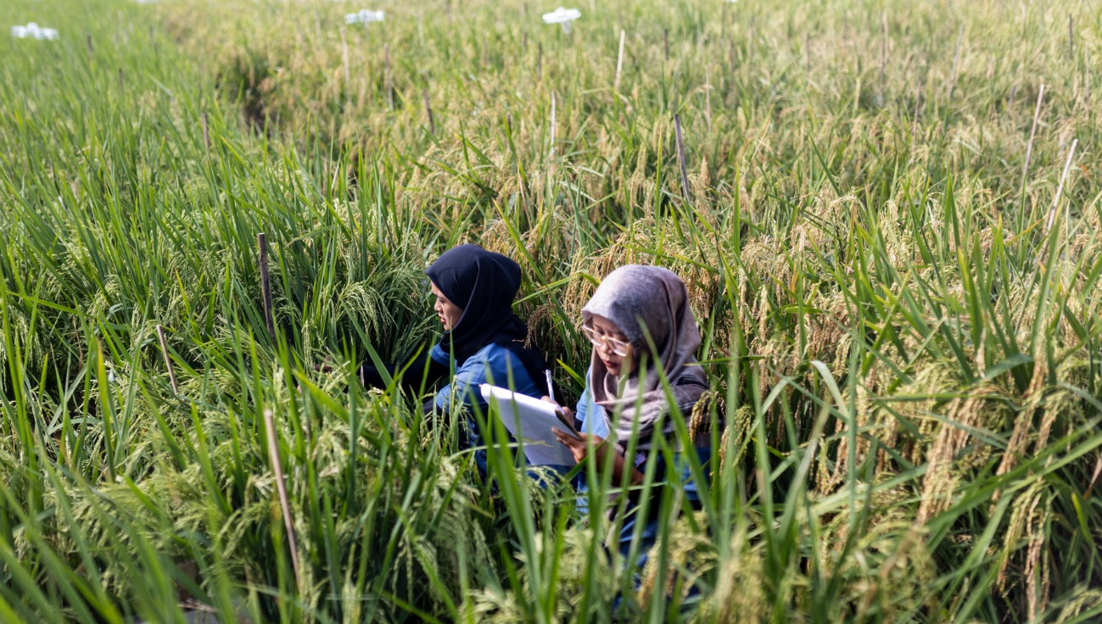

Mit neuen Ideen der Klimakrise trotzen
Indonesien

Slide 2
Indonesien
Malaysia
Papua
Neuguinea
Indonesien
Jakarta
Pangandaran
Osttimor
Australien
Indonesien
Indonesien
Hauptstadt Jakarta
Bevölkerung 287,3 Mio.
Wichtigste Sprachen Indonesisch, Javanisch, Sundanesisch
Wichtigste Religionen Islam (87 %), Christentum (10 %), Hinduismus (2 %)
Anteil ländlicher Bevölkerung 40,8 %
Anteil junger Menschen (<15) 23,5 %

Slide 3

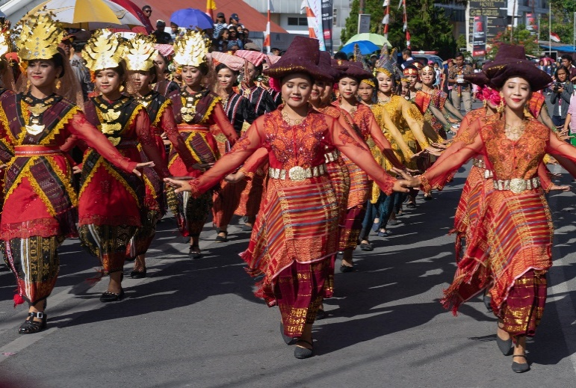
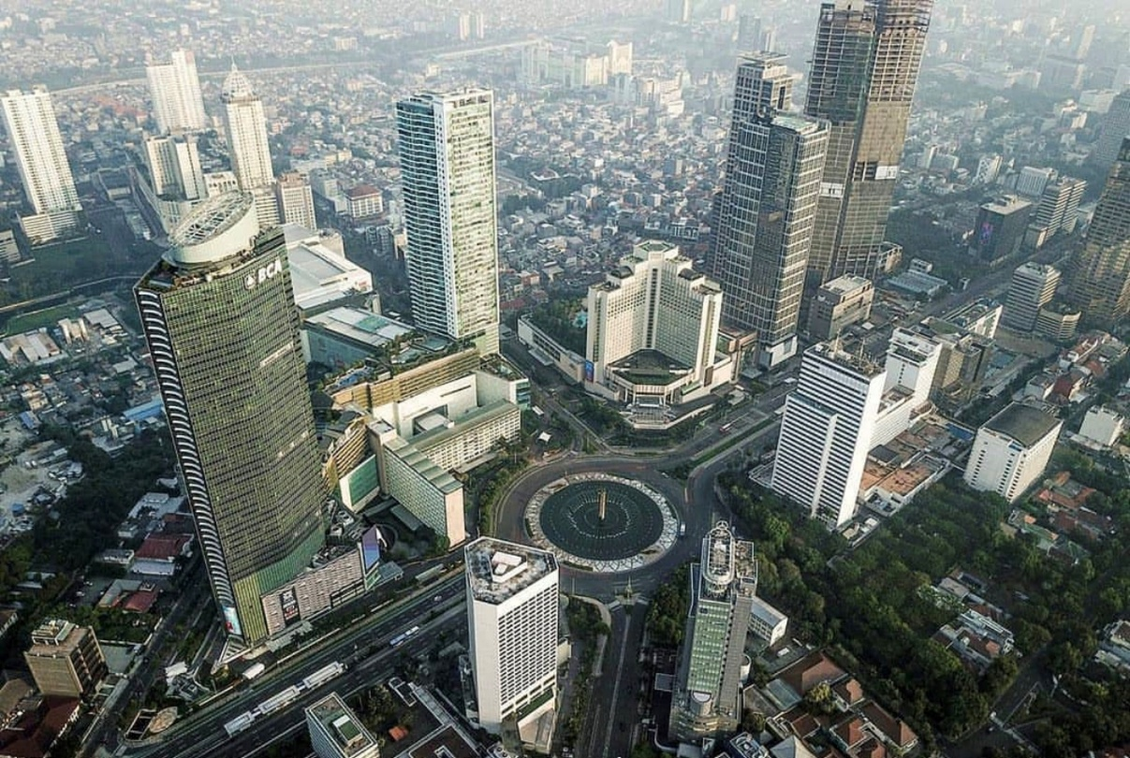
Das indonesische Staatsmotto lautet „Einheit in Vielfalt“.
Es verweist auf die außer- gewöhnliche Diversität der Bevölkerung. Im Land gibt es mehr als 300 verschiedene ethnische Gruppen.
Indonesien ist ein Inselstaat in Südostasien. Das Land umfasst mehr als 17.000 Inseln. Es ist das viertbevölkerungsreichste Land der Welt. Mehr als die Hälfte der Menschen lebt auf der Insel Java, wo sich auch die Hauptstadt Jakarta befindet.

Slide 4
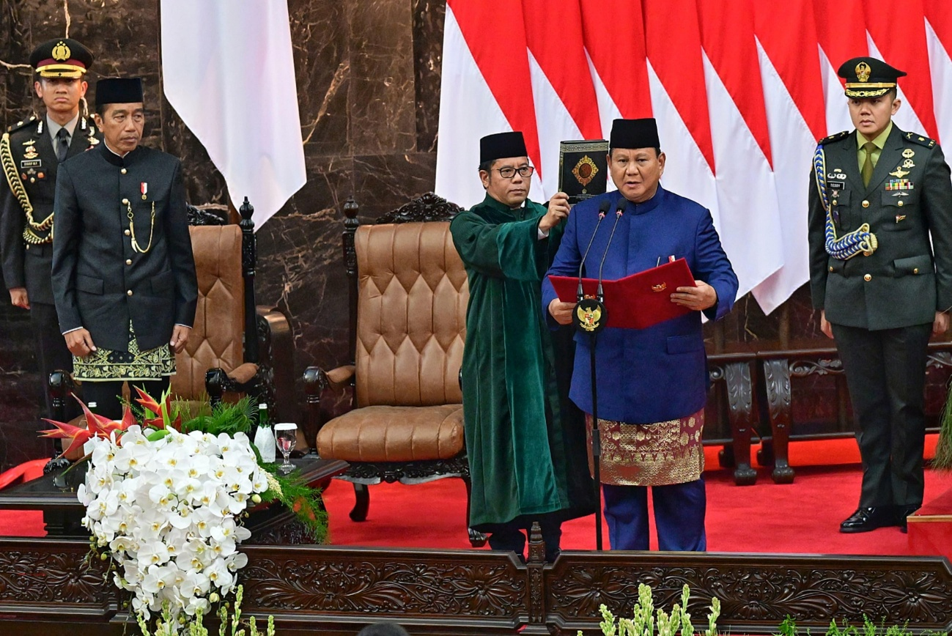
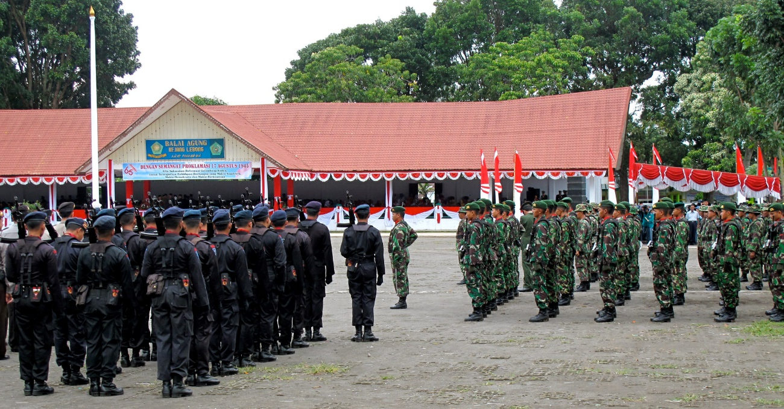
Umstritten sind insbesondere die stärkere Rolle des Militärs in zivilen Bereichen sowie Entwicklungen, die als Einschränkung demokratischer Freiräume und der Zivilgesellschaft bewertet werden.
Seit den Präsidentschaftswahlen 2024 regiert Prabowo Subianto das Land. Nationale Menschenrechtsorgani-sationen sehen die bisherige Amtszeit des ehemaligen Generals mit Sorge.

Slide 5
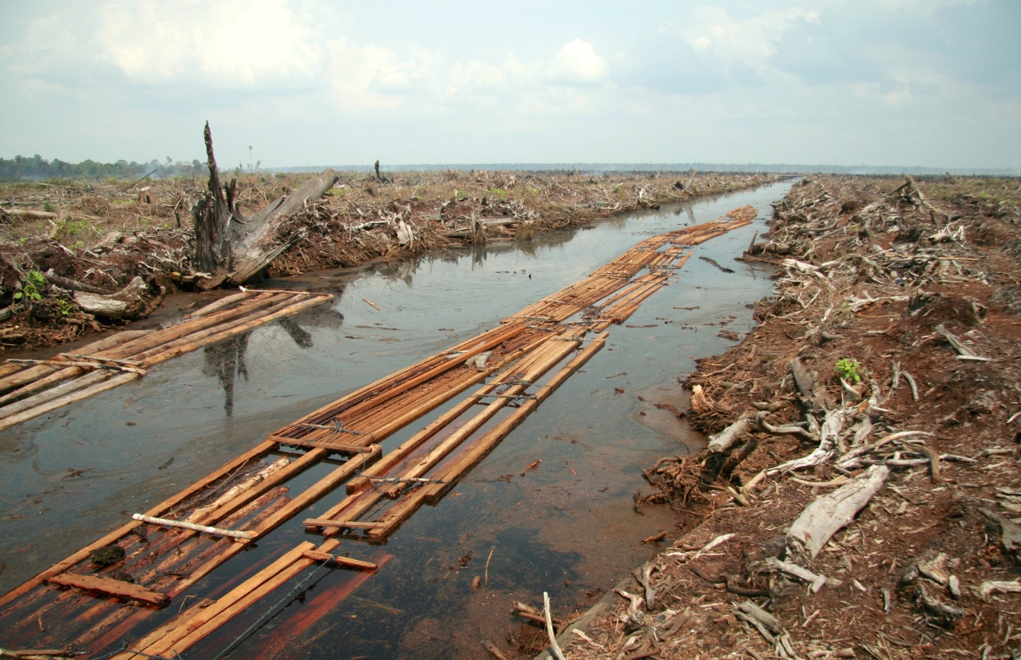
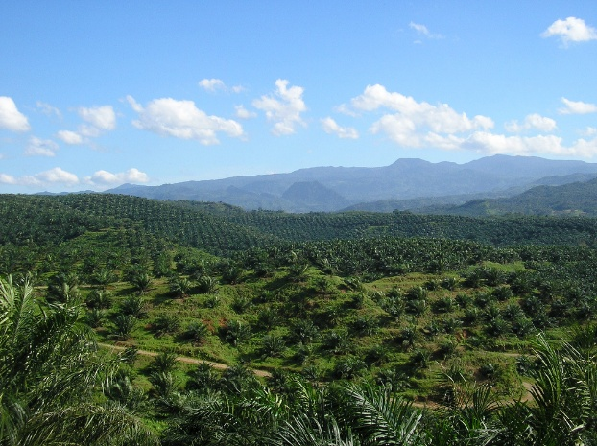
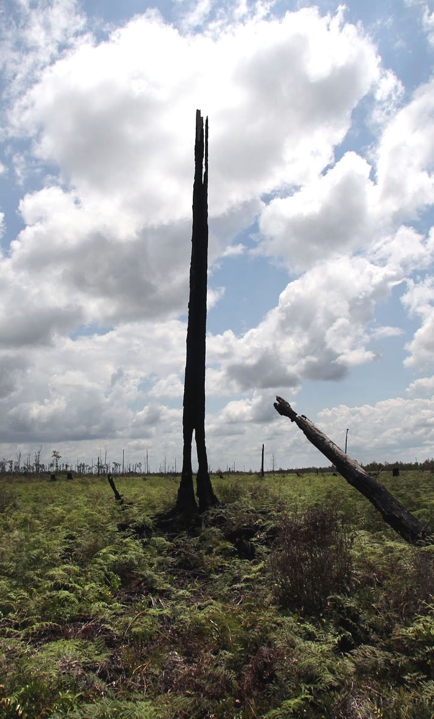
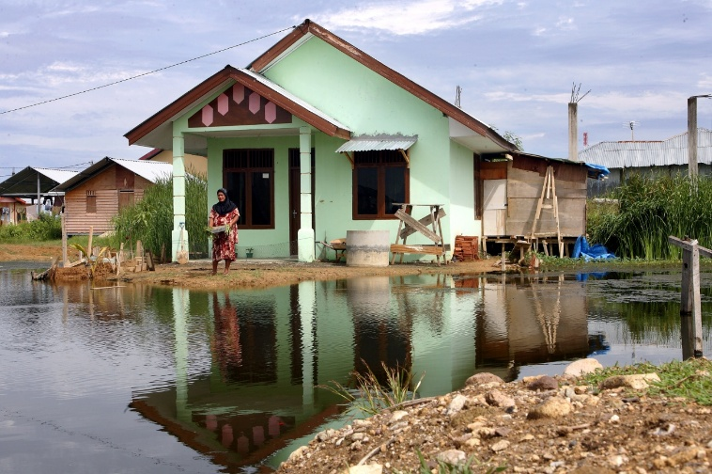
Die Waldrodung für Palmöl-
und Kautschukplantagen verur-sacht hohe CO₂-Emissionen und gefährdet die Biodiversität. Am härtesten trifft dies Indi-gene und Kleinbauernfamilien.
Indonesien gehört zu den Ländern, die besonders stark von Klimawandel und Umweltzerstörung betroffen sind. Der steigende Meeresspiegel bedroht Küstenstädte und Tausende von Inseln; extreme Regenfälle und Dürren belasten die Landwirtschaft.

Slide 6
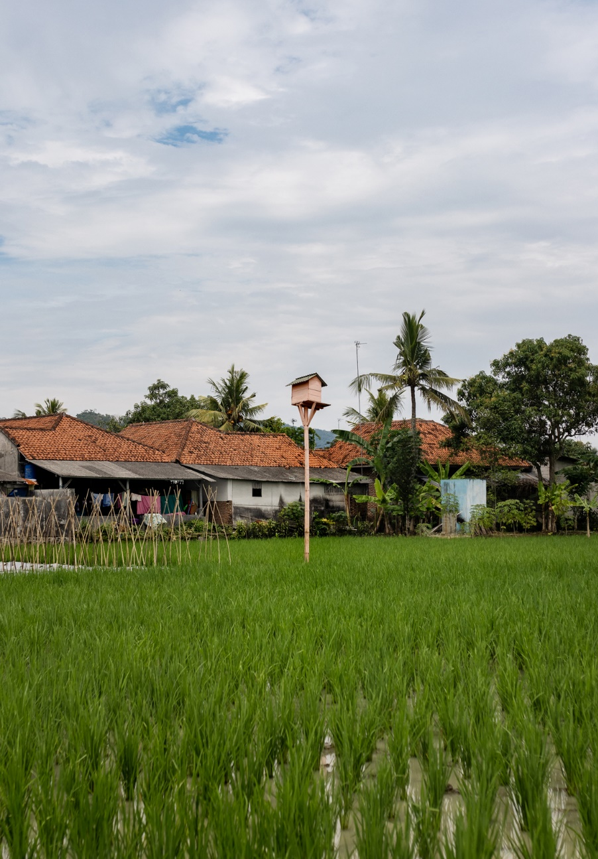
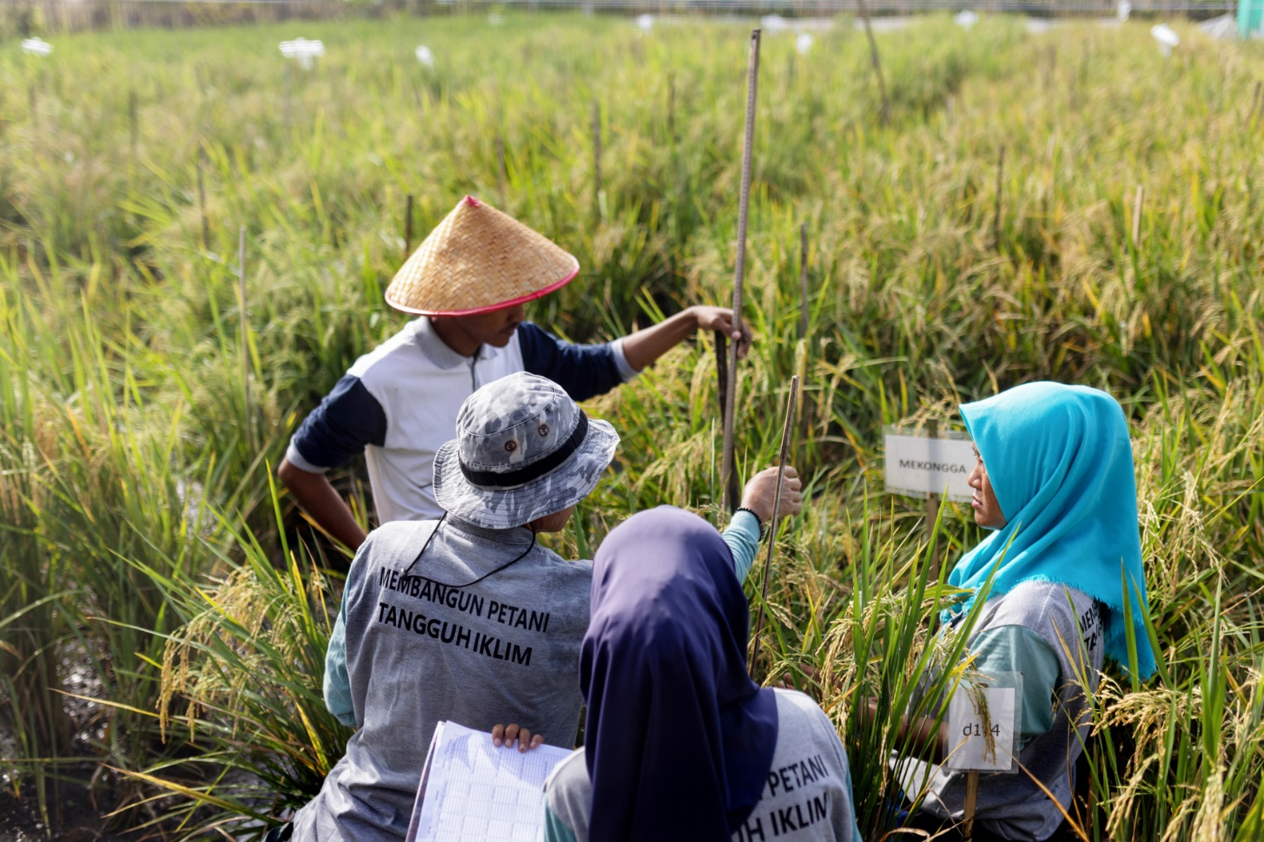
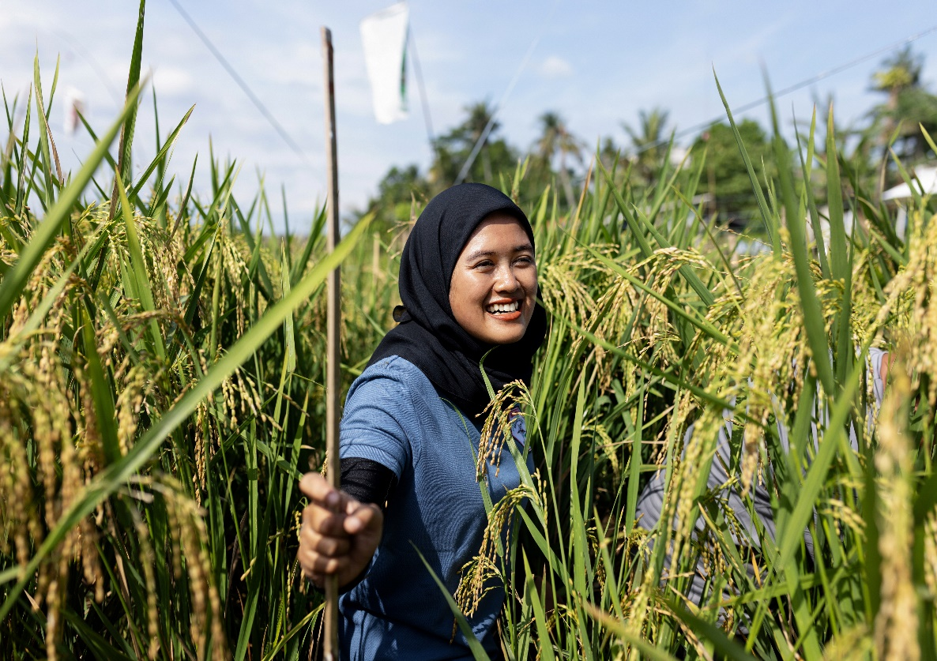
Im Süden der indonesischen Insel Java erhalten junge Bauernfamilien Unterstützung von JAMTANI. Die Organisation hat unweit des Küstenortes Pangandaran eine „Klimafeldschule“ eingerichtet. Hier dreht sich alles um die Frage, wie sich trotz veränderter Klimabedingungen erfolgreich und nachhaltig Landwirtschaft betreiben lässt. Das Besondere an dem Konzept ist: Die Teilnehmenden werden selbst zu Forschenden.

Slide 7
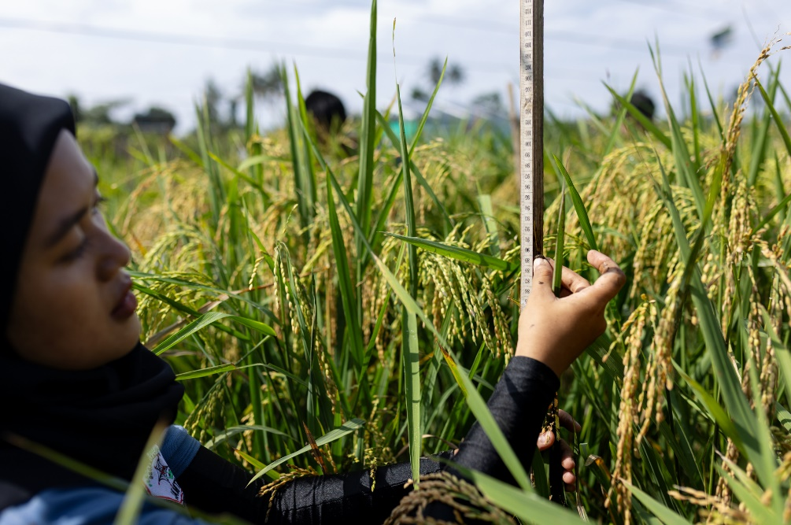
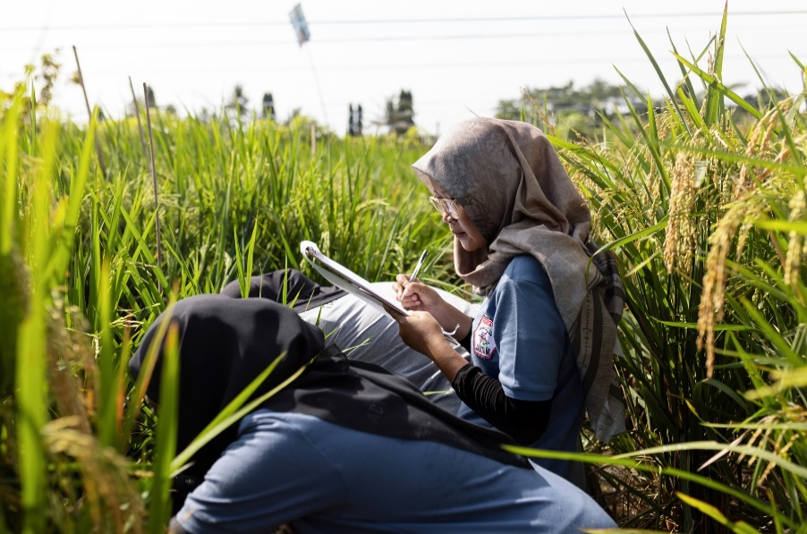
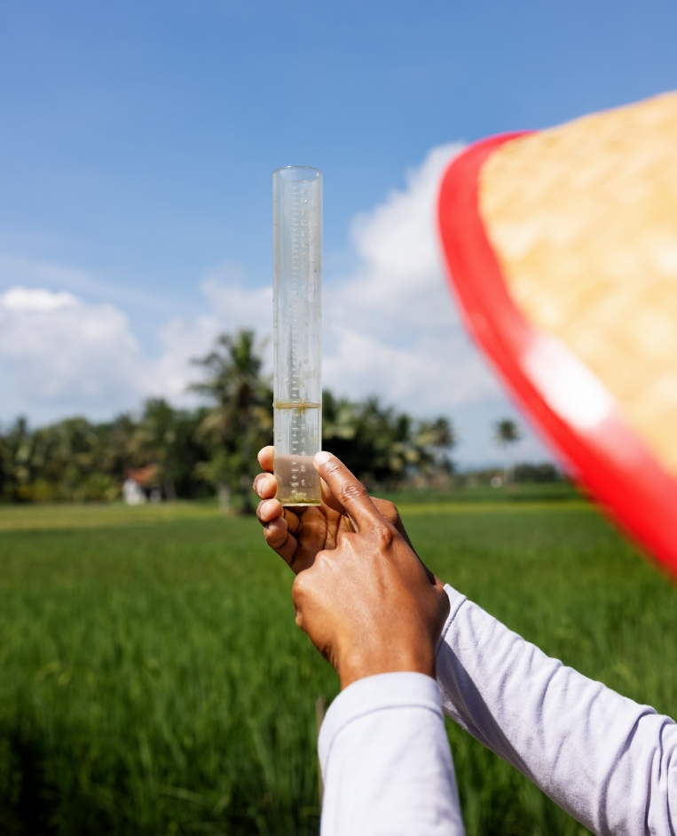
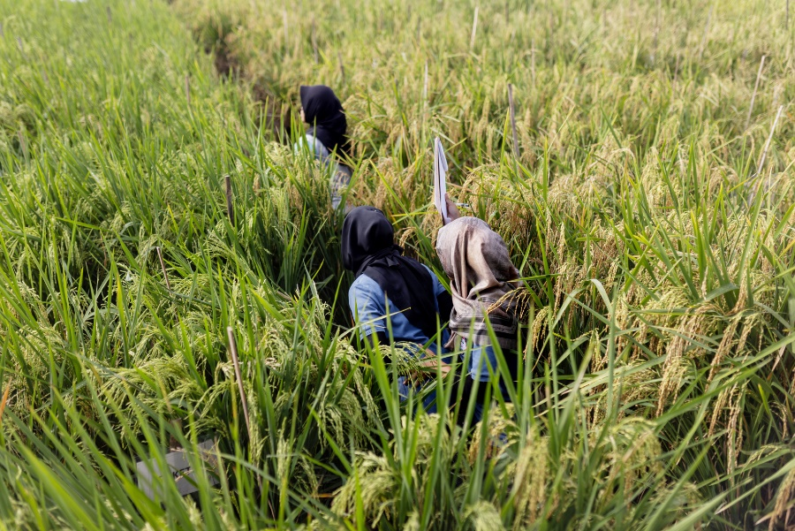
Sie halten nach Schädlingen Ausschau, messen Temperatur und Luftfeuchtigkeit, ph-Wert und Salzgehalt des Bodens.
Mit Stift, Papier und Maßband ausgestat-tet stapfen die jungen Frauen und Männer durch das Modellreisfeld, auf dem acht verschiedene Reissorten wachsen. Sie ermitteln die Höhe der Pflanzen, die Zahl der Rispen pro Pflanze und die Zahl der Körner pro Rispe.

Slide 8
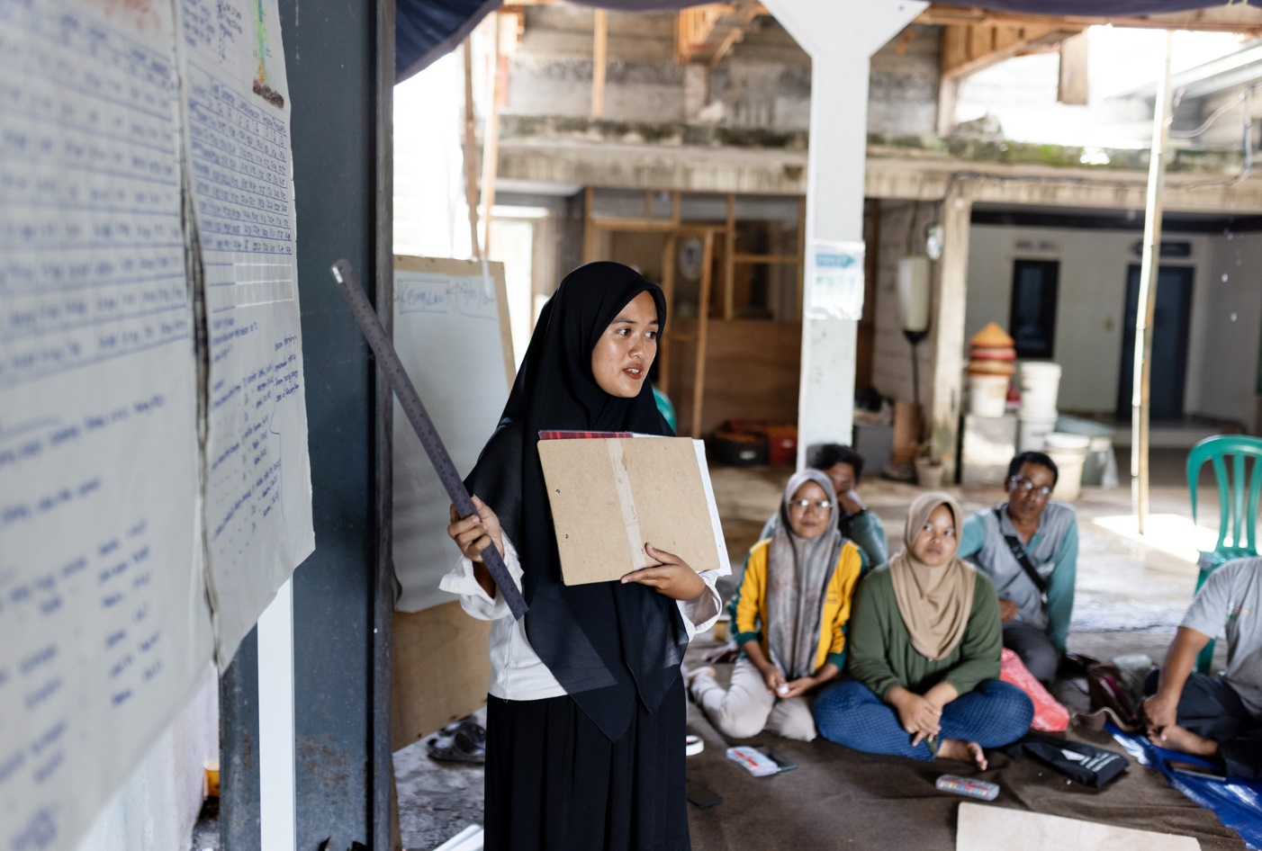
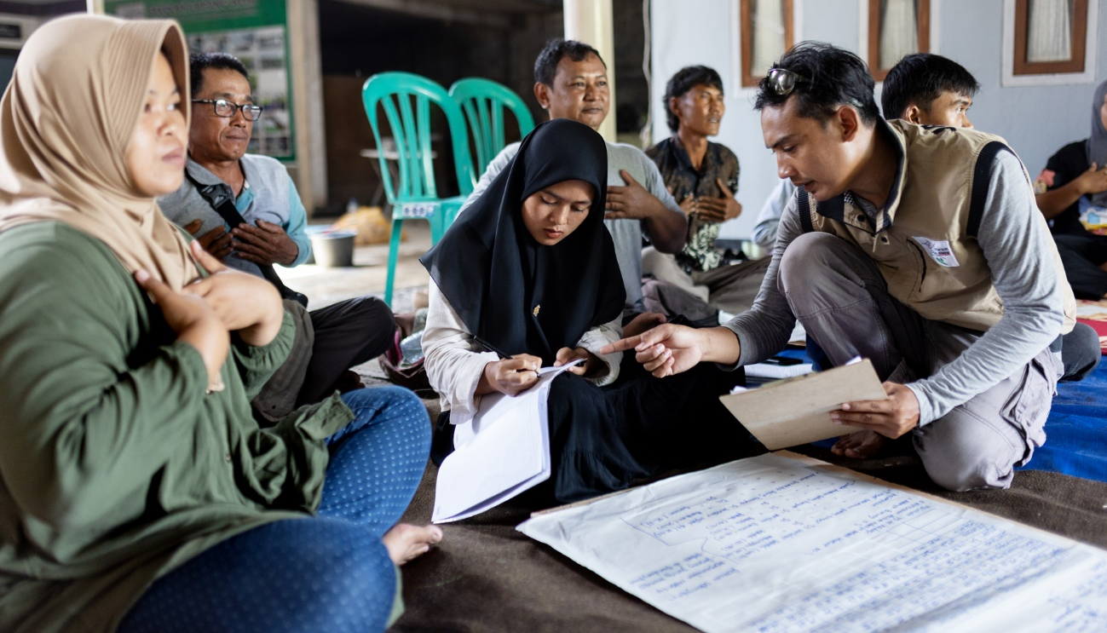
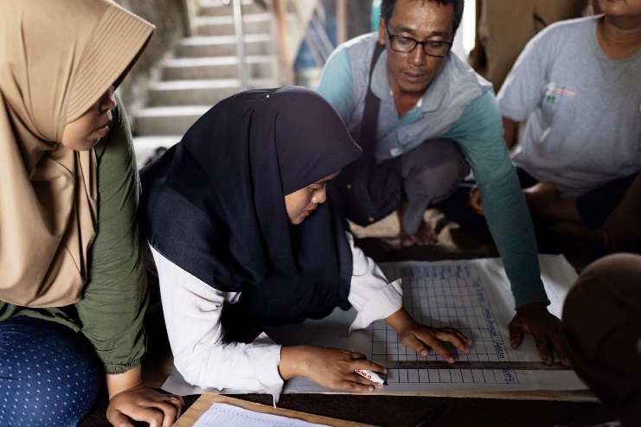
Eine der Teilnehmenden ist Samrotul Puadah, 24. An einem Flipchart erläutert sie die Zahlenkolonnen, die sie zuvor auf einen großen Bogen Papier geschrieben hat. Die anderen folgen aufmerksam ihren Erklärungen.

Slide 9
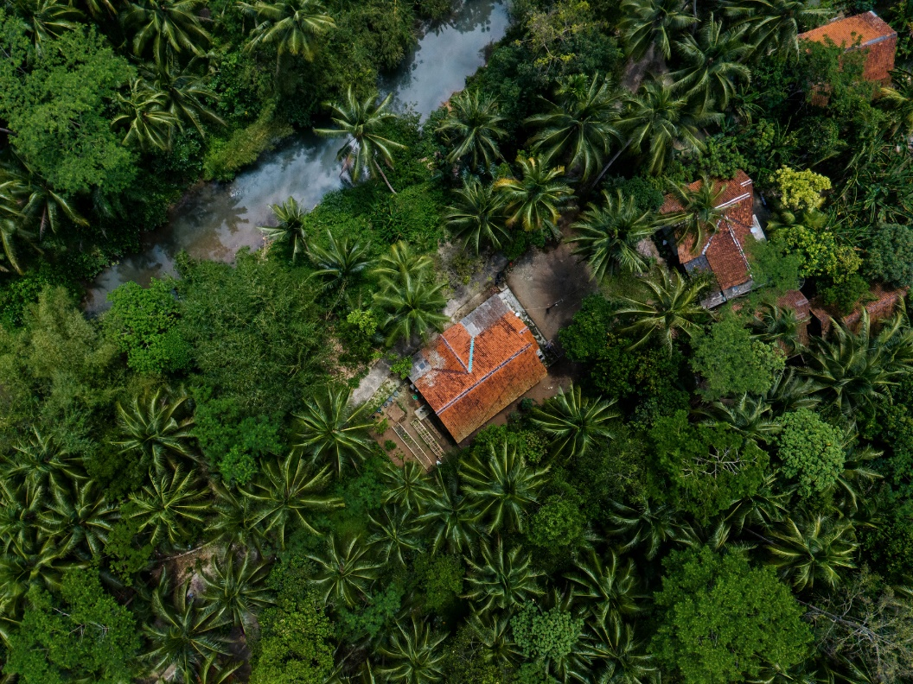
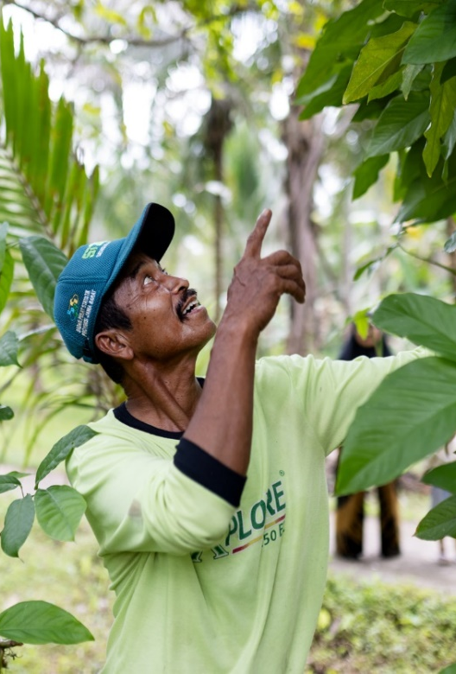
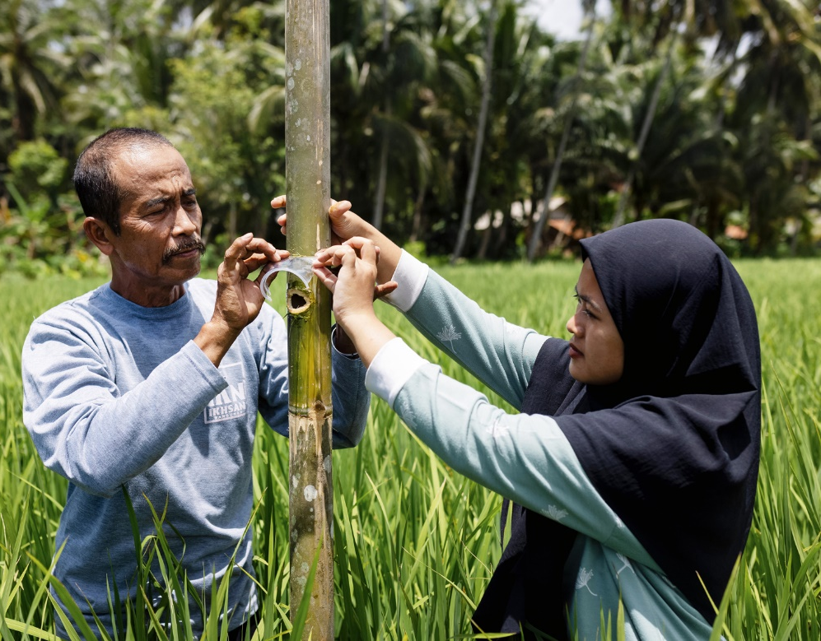
Samrotul Puadah lebt mit ihrer Familie in Bojong, einem von sieben Dörfern, die JAMTANI für das Projekt ausgewählt hat, weil sie durch den Klimawandel besonders gefährdet sind.
85 Prozent der Menschen hier leben vom Reisanbau, so auch Samrotuls Vater Didi Rohendi, 58, der schon in Bojong geboren ist. „Früher konnten wir uns auf den pünktlichen Beginn von Regen- und Trockenzeit verlassen“, berichtet er.
„Inzwischen ist es für uns schwierig, noch ein Muster zu erkennen.“ Immer häufiger kommt es zu Dürren oder Überschwemmungen; 2021 verlor die Familie fast ihre komplette Ernte. Auch der Schädlingsbefall hat zugenommen.

Slide 10
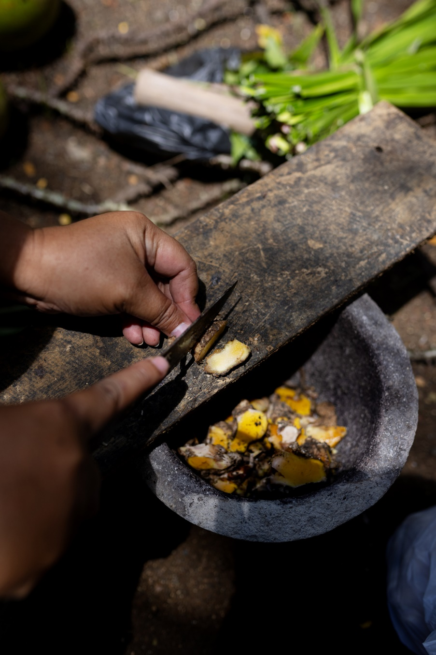
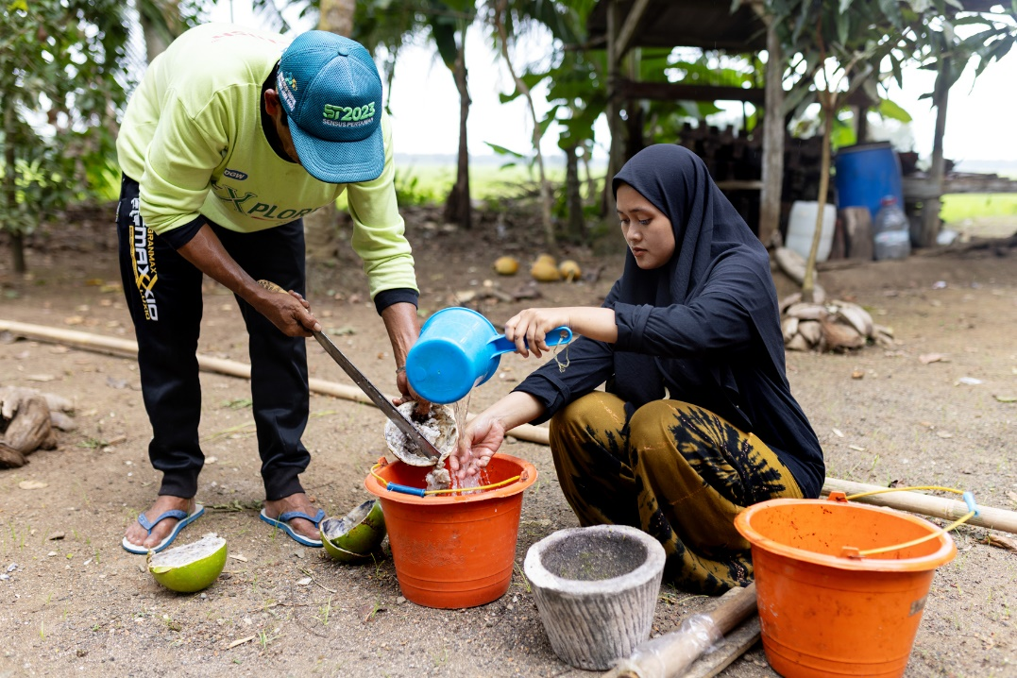
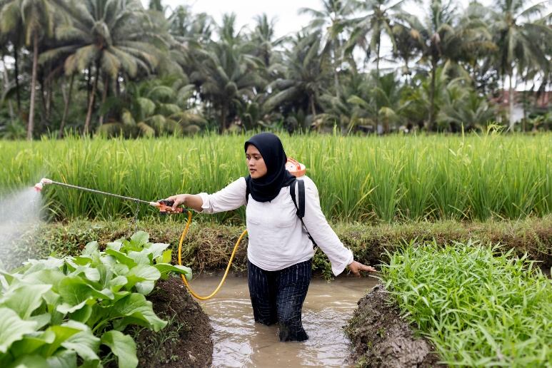
Gemeinsam mit seiner Tochter stellt Didi Rohendi ein biologisches Pflanzenschutzmittel her. Samrotul Puadah schneidet und zerstößt dazu Galgant und Knoblauch und füllt den Brei in einen Eimer.
Ihr Vater gibt eine zerteilte Maja-Frucht hinzu. Mit Wasser aufgefüllt muss das Ganze 24 Stunden ruhen, dann wird die Flüssigkeit gefiltert und mit frischem Wasser gemixt. Anschließend kann sie sowohl auf dem Reisfeld als auch im Gemüsebeet gespritzt werden. Der intensive Geruch hält Schädlinge fern.

Slide 11
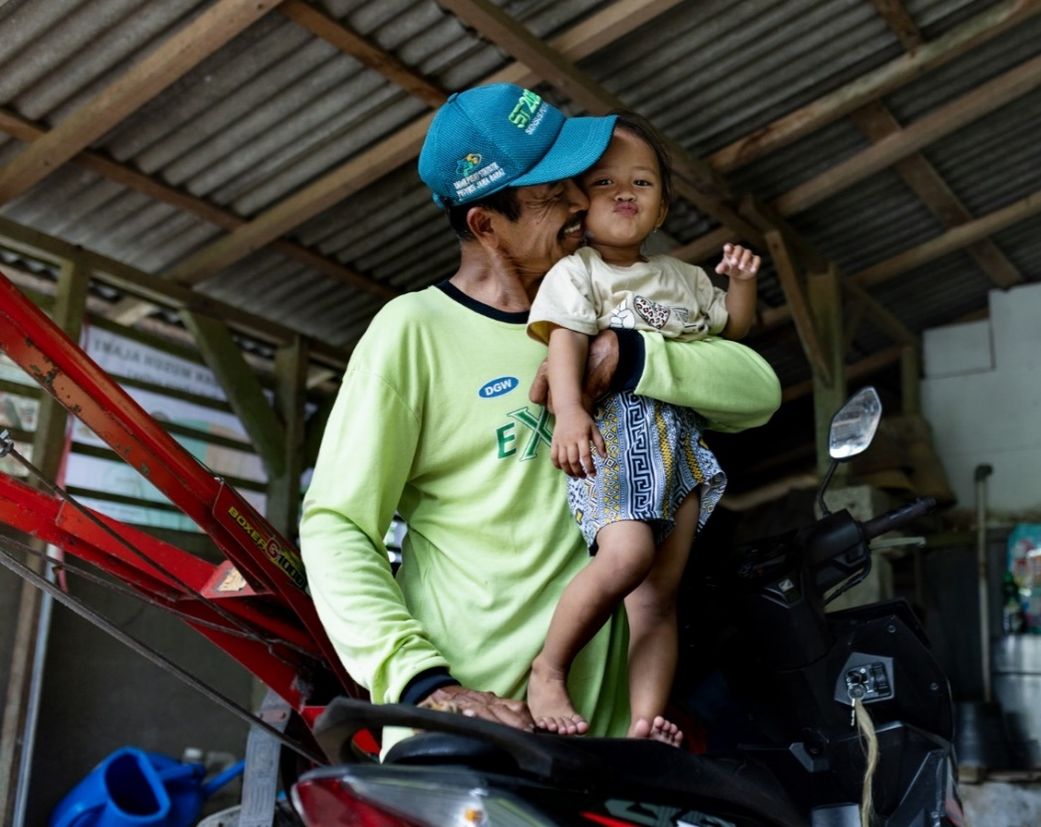
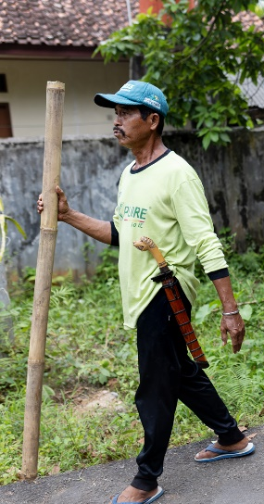
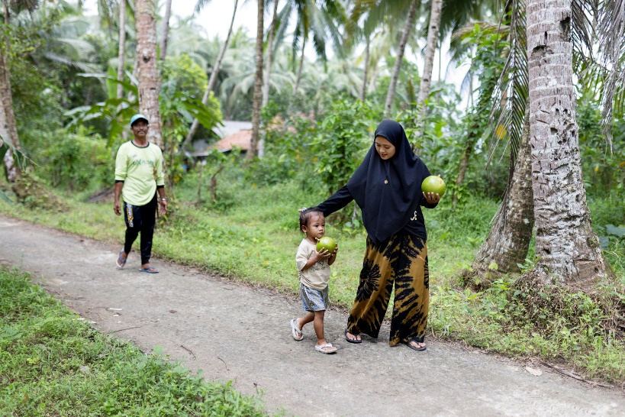
Wie seine Tochter und seine Ehefrau Wiwin hat auch Didi die Klimafeld-schule von JAMTANI besucht und dort vieles gelernt. Das Wichtigste für ihn: Seit er organischen Dünger und Bio-Pestizide selbst herstellen kann, muss er keine chemischen Substan-zen mehr kaufen. Das hält nicht nur den Boden gesund, es erhöht auch seinen Gewinn.

Slide 12
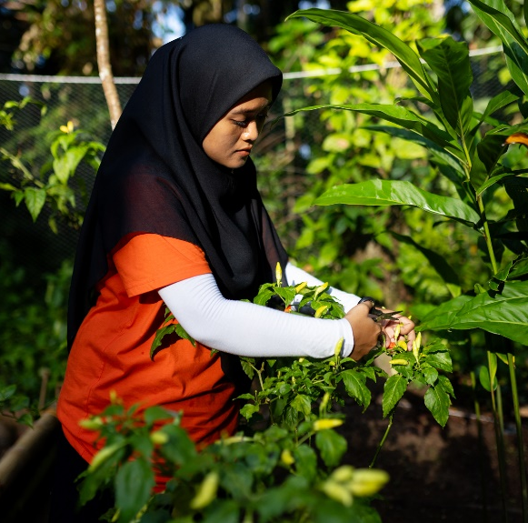
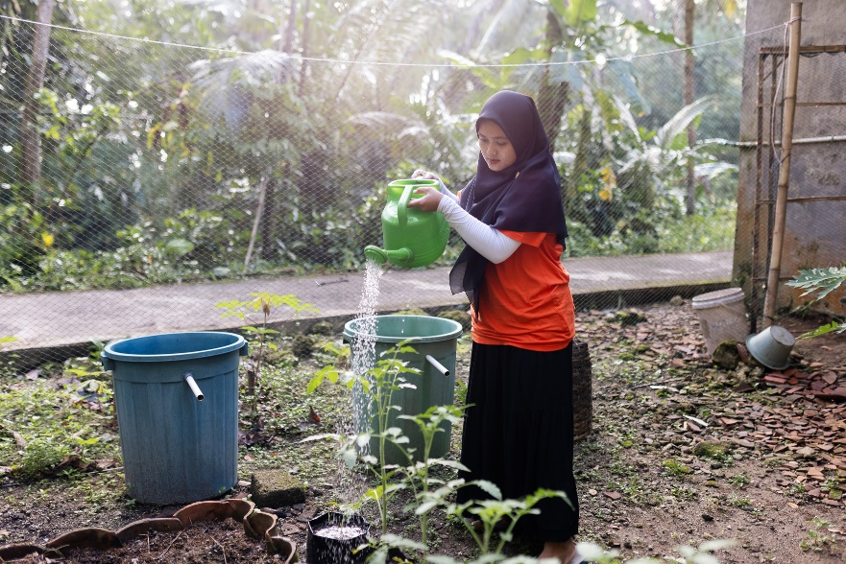
Neben Workshops für den Reisanbau bietet JAMTANI auch Kurse für den Gemüseanbau an. Nachdem Samrotul einen solchen besucht hatte, begann sie auf dem kleinen Grundstück hinter ihrem Haus Zwiebeln, Chilis, Auberginen und Tomaten für den Eigenbedarf zu züchten. „Vorher musste ich das Gemüse teuer kaufen.“

Slide 13
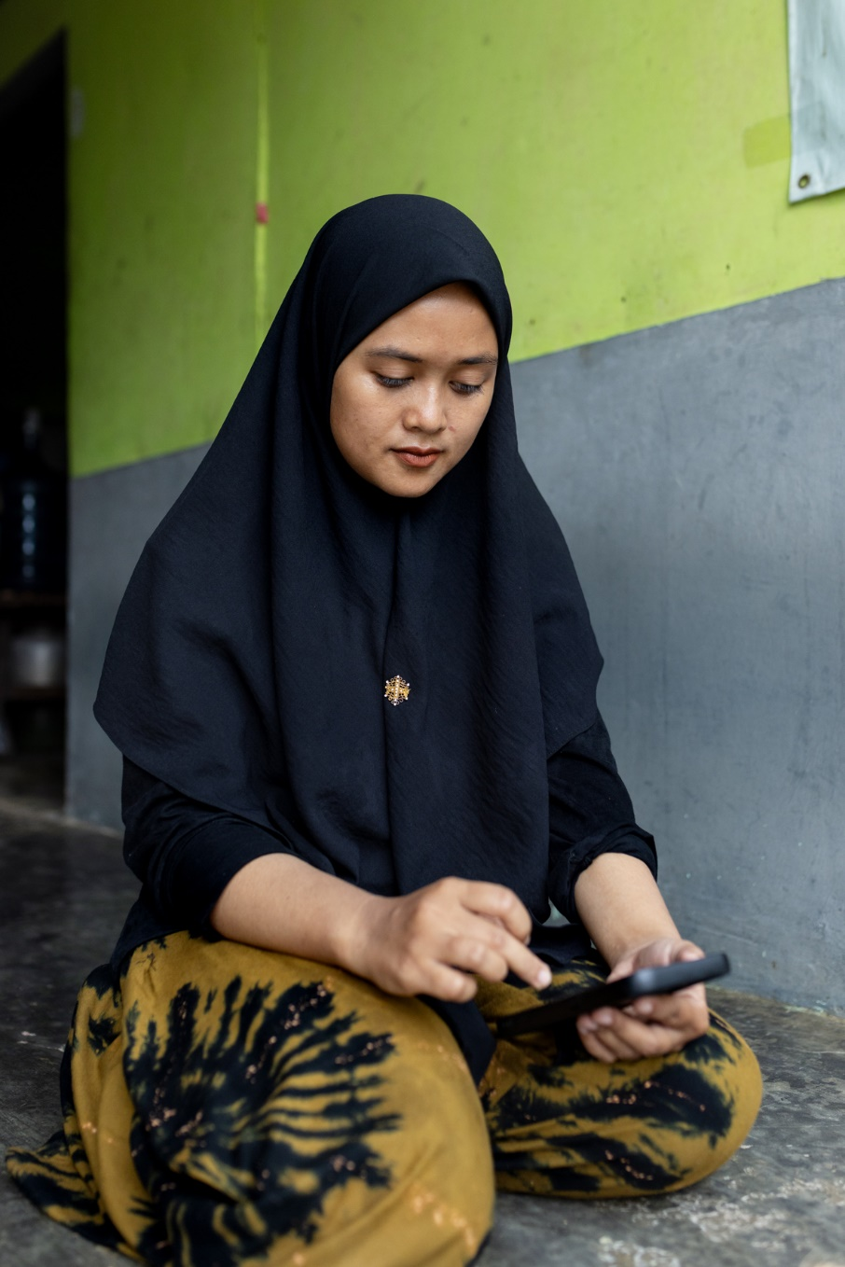
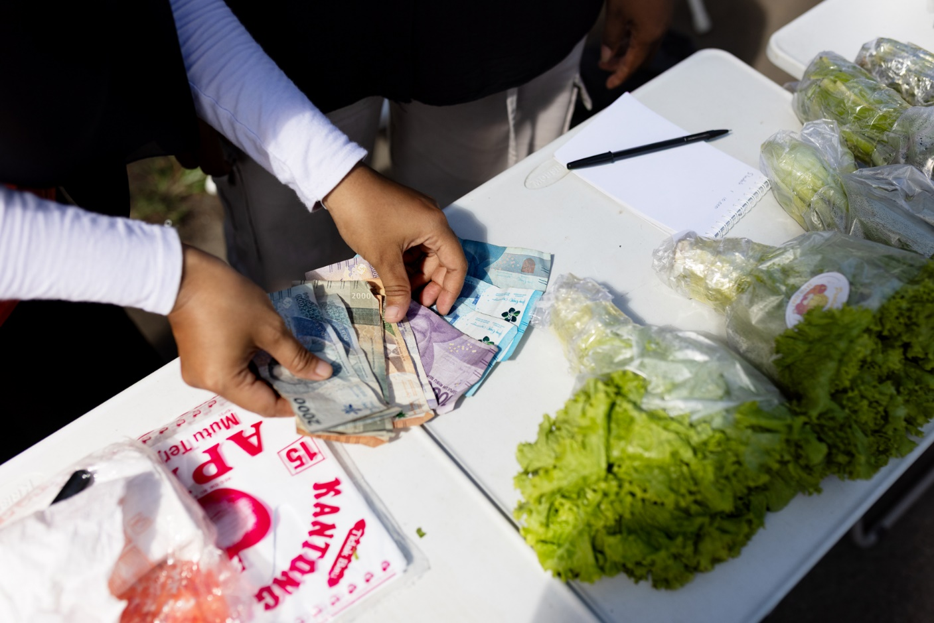
Samrotul Puadah hatte Feuer gefangen. Sie belegte auch den Aufbaukurs, den JAMTANI für junge Leute anbietet und den die Organisation „Klimabusinessfeldschule“ nennt. Auf dem Stundenplan stehen dort Themen wie Digitalisierung der Landwirtschaft, Identifizierung lokaler Geschäftspotenziale, Produktdiversifizierung, Vermarktung, Zugang zu Krediten oder Crowdfunding.

Slide 14
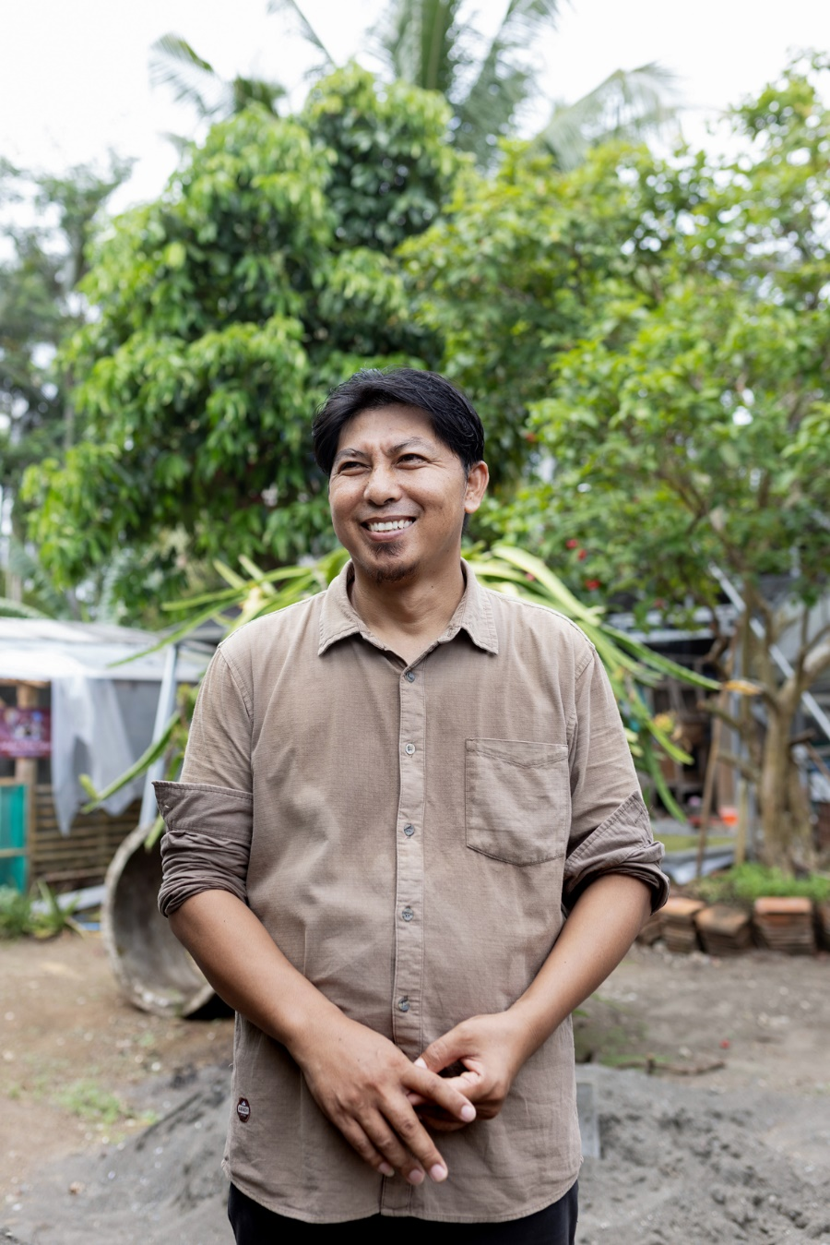
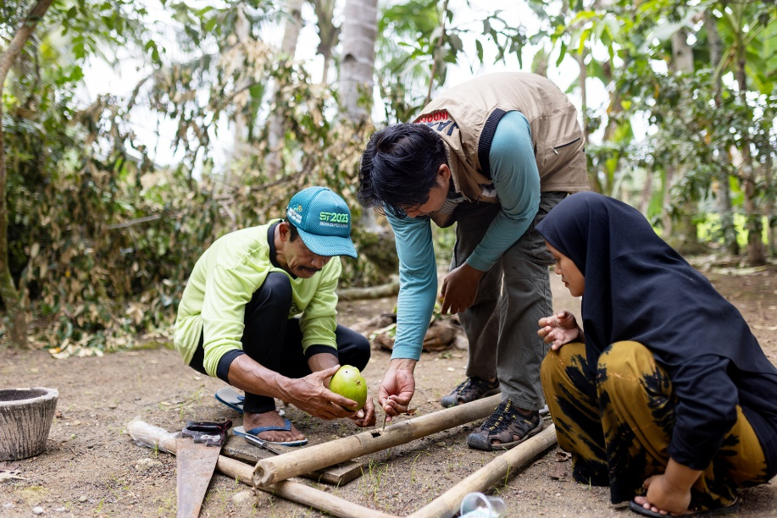
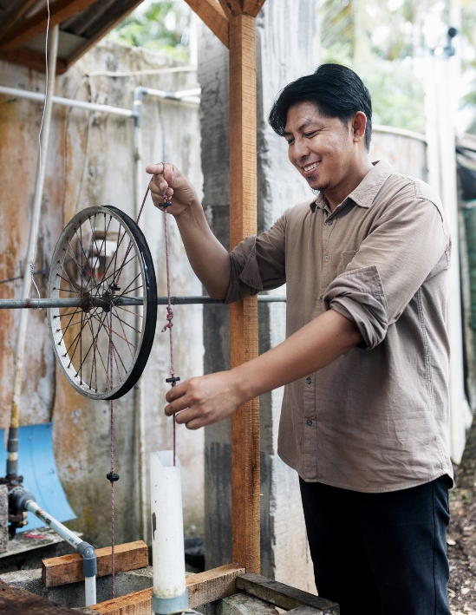
„Es ist nicht leicht, heutzutage junge Leute für die Landwirtschaft zu begeistern“, sagt Feri Rianto, Projektkoordinator von JAMTANI. Die Arbeit auf dem Feld gelte als hart, das Einkommen eines Reis-bauern sei gering. „Die junge Generation möchte aber nicht mehr ums Überleben kämpfen.“ Viele zögen deshalb in die Stadt, wo sie sich bessere Einkommens-möglichkeiten erhofften. Dabei gebe es mit dem nötigen Wissen auch auf dem Land viele Möglichkeiten.

Slide 15
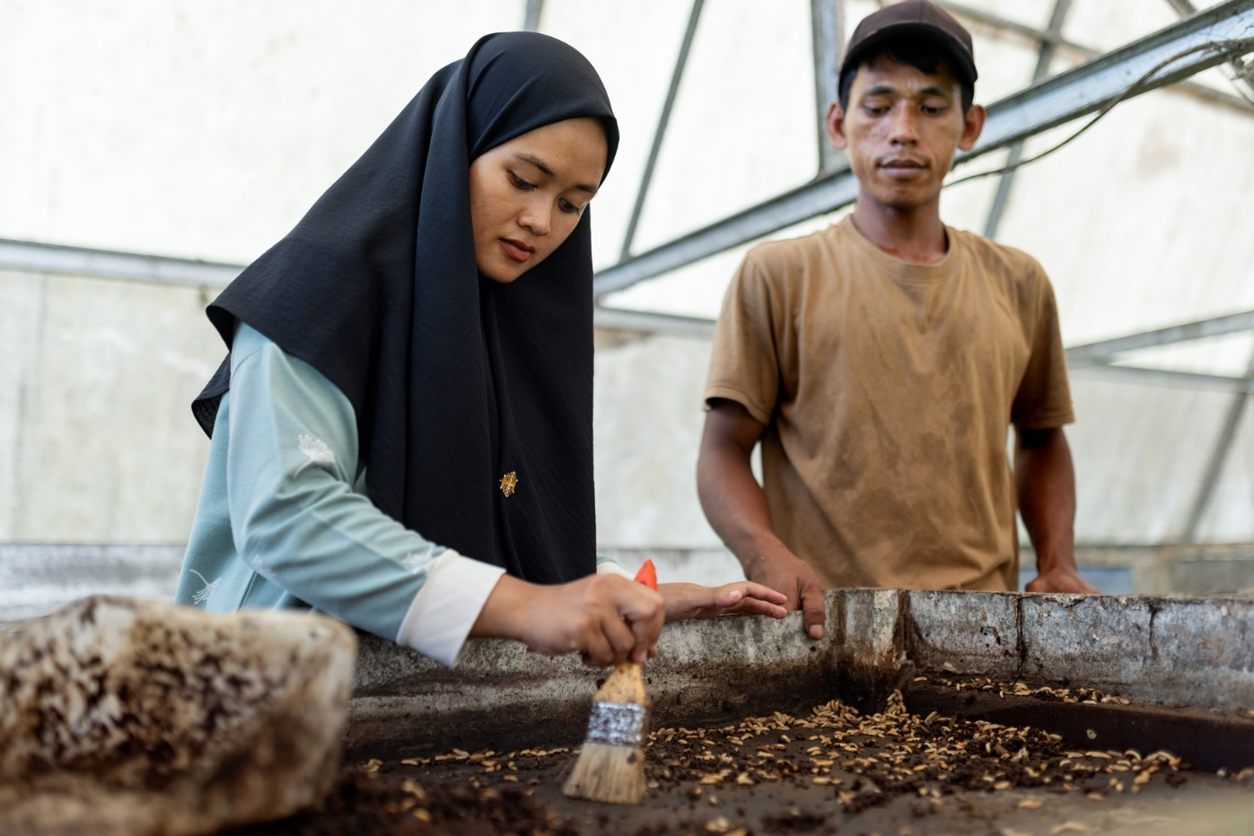
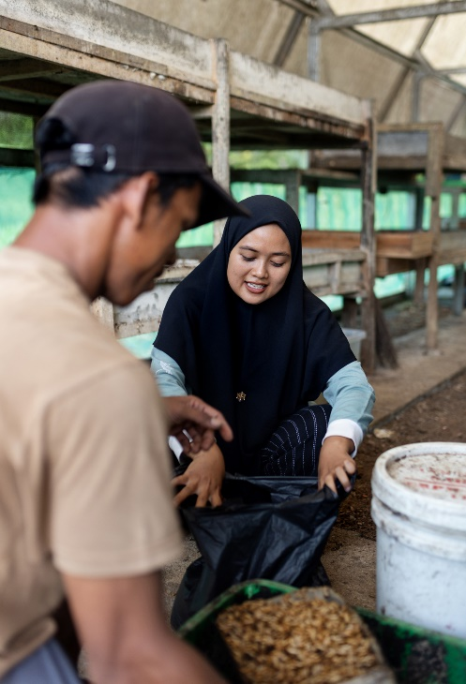
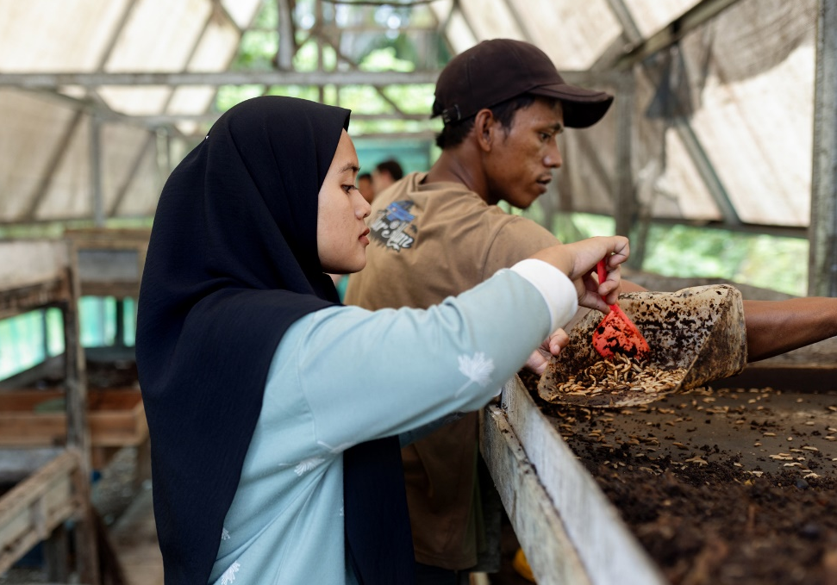
Denn die Larven sind reich an Proteinen und Fett und eignen sich hervorragend als Futter für Fische, Hühner und Enten sowie als organischer Dünger für den Gemüseanbau.
Das hat auch Samrotul Puadah erkannt: Gemeinsam mit sechs anderen jungen Leuten aus der Klimabusinessfeld-schule züchtet sie inzwischen Fliegenlarven – ein einträg-liches Geschäft.

Slide 16
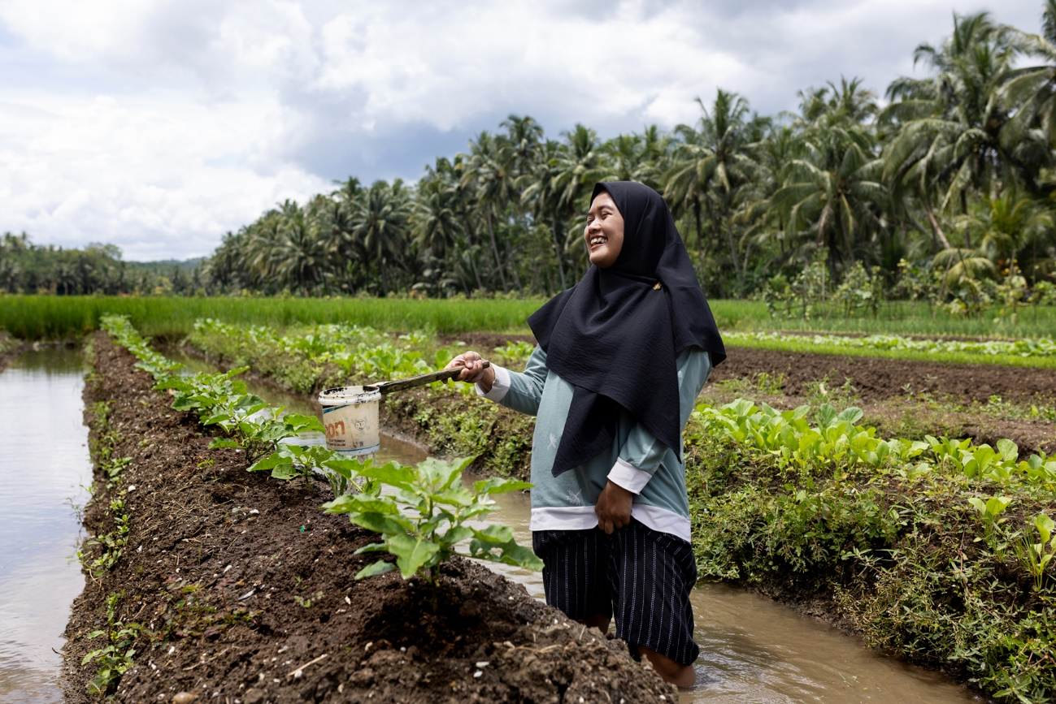
Zudem haben Samrotul Puadah und die anderen einen Gemüseacker gepachtet. Dort wachsen in sehr geraden Reihen Chilischoten, Ingwer, Salat, Auberginen, Wasser-spinat und rote Zwiebeln.
Mit ihrer selbst gebastelten „Gießkanne“ bewässert die Jungbäuerin die Pflanzen.

Slide 17
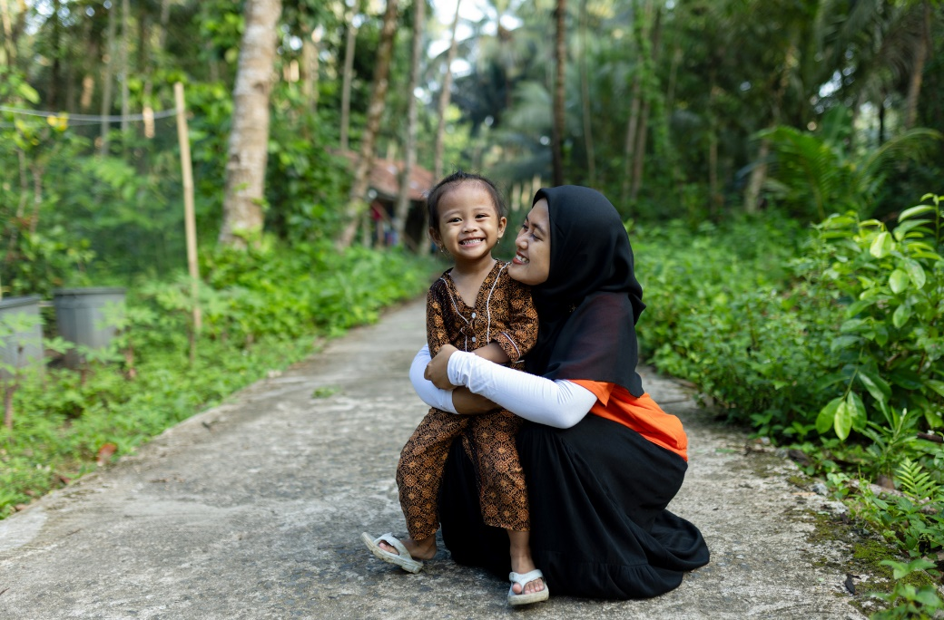
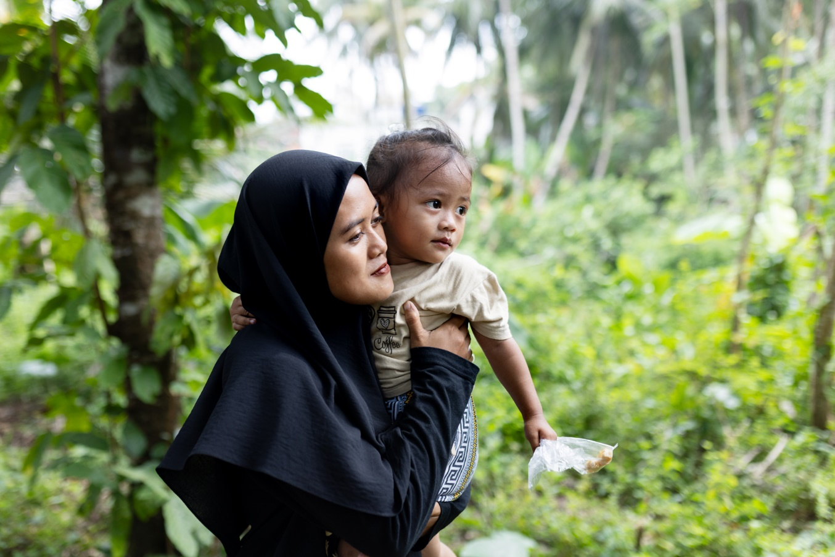
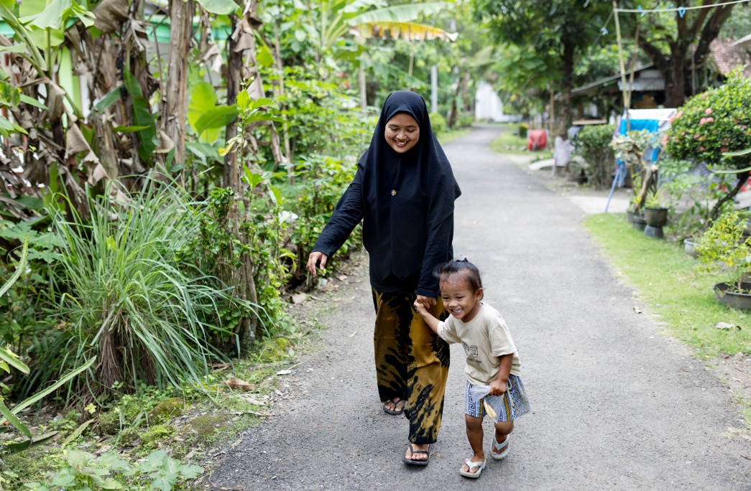
„Früher dachte ich, Bauern müssten den ganzen Tag unter der Sonne arbeiten“, sagt Samrotul Puadah. Doch mit ihrem heutigen Wissen ist das nicht nötig. „Die Pflanzen arbeiten für mich.“ Meist fährt sie zweimal am Tag für je ein bis zwei Stunden zu ihrem Feld. So bleibt genug Zeit für Tochter Noora.

Slide 18
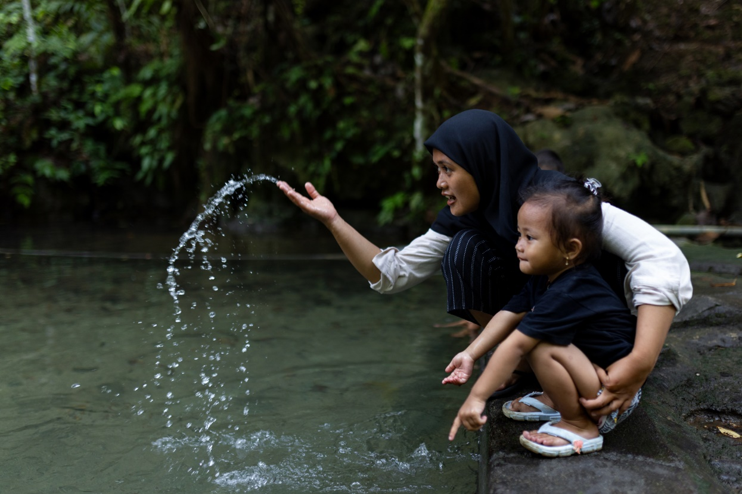
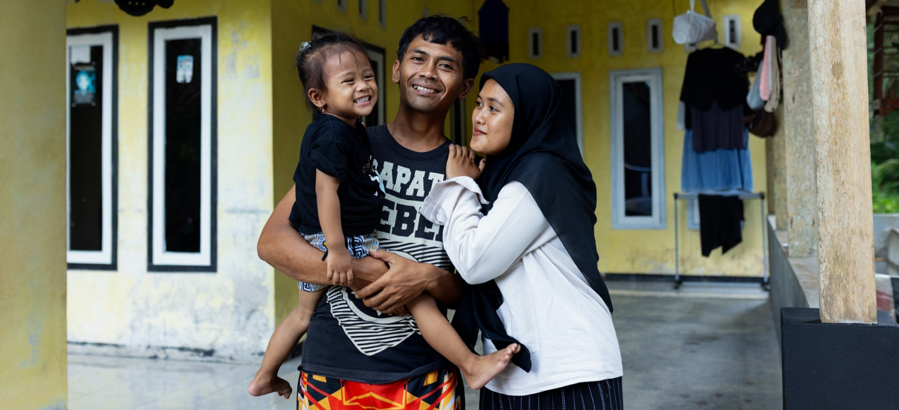
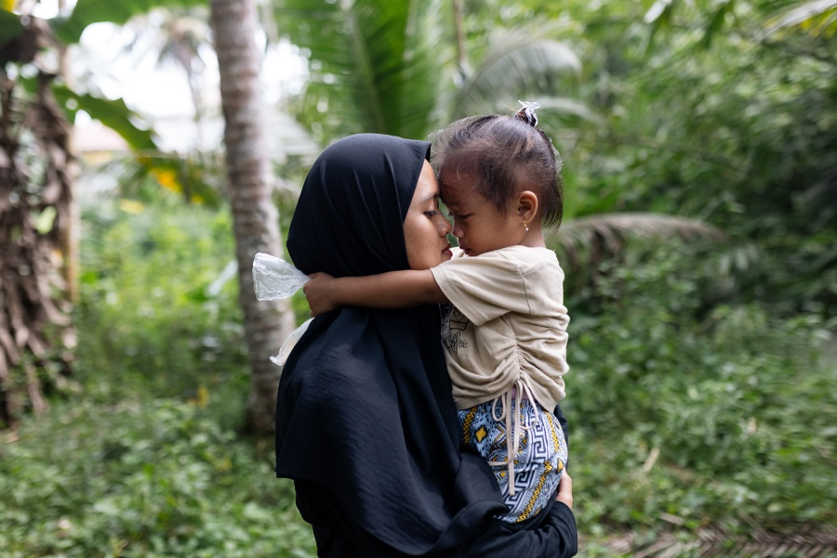
Mittlerweile kann die junge Frau sogar ihre Überschüsse verkaufen. Und sie plant, ihr Geschäft weiter auszubauen.
Wenn sich das gut entwickelt, kann ihr Mann Tikno vielleicht seinen Job als Anstreicher in der Stadt aufgeben und sie bei der Arbeit unterstützen. Dann hätten sie ein stabiles Einkommen und ihre Tochter würde mit beiden Elternteilen aufwachsen.

Slide 19
Sie sahen eine Präsentation zum Projekt der Partnerorganisation
Jaringan Masyarakat Tani Indonesia (JAMTANI) aus Indonesien.
Mit neuen Ideen der Klimakrise trotzen
www.brot-fuer-die-welt.de/projekte/indonesien-klimakrise
Herausgeber
Brot für die Welt
Evangelisches Werk für Diakonie und Entwicklung e.V.
Caroline-Michaelis-Str. 1
10115 Berlin
Telefon 030 65211 4711
kontakt@brot-fuer-die-welt.de
Redaktion Thorsten Lichtblau, Thomas Knödl
Text Thorsten Lichtblau
Fotos Folien 1, 6-20: Emily Macinnes
Folie 3: Arnas Goldbergas (CC-BY-3.0), Bisajunisa (CC-BY-SA-4.0), Jakartadunia (CC-BY-SA-4.0)
Folie 4: Ministry of State Secretariat of the Republic of Indonesia, sbamueller (CC-BY-SA-2.0)
Folie 5: Aidenvironment (CC-BY-SA-2.0), Achmad Rabin Taim (CC-BY-2.0), Josh Estey (CC-BY-2.0), Thomas Lohnes
Gestaltung Thomas Knödl
Berlin, August 2026

Slide 20
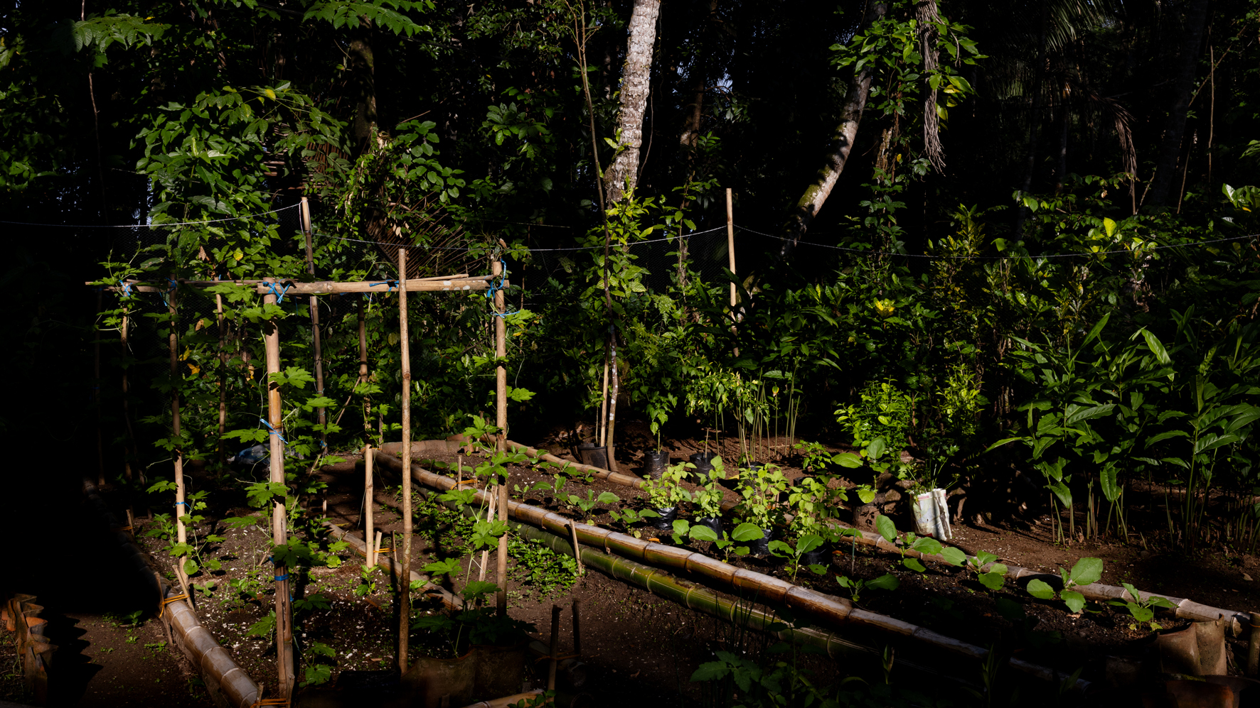
Spendenkonto
Bank für Kirche und Diakonie
IBAN: DE10 1006 1006 0500 5005 00

